Slide 1
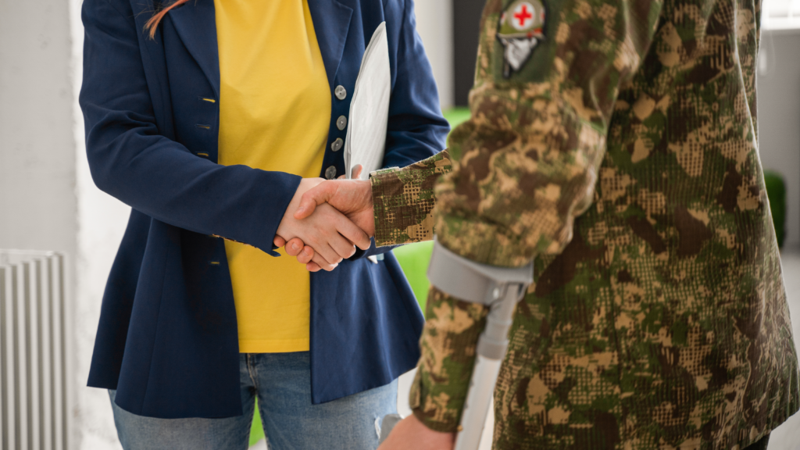
Люди з досвідом війни. Гідність. Взаємодія

Slide 2
Проблеми ветеранів

Slide 3
Правила спілкування з ветеранами
Демонструйте дружню поведінку, спілкуйтесь звично.
Уникайте дискусій на чутливі теми. А саме: війна, політика, справедливість та несправедливість, провина. Безпечні теми: їжа, побут, життя до війни, хобі.
Не треба запитувати про те, що людина робила, де була, що бачила на війні. Інколи вона не може або не хоче розповідати.
«Ні» жалощам та сльозам.
Якщо ветеран — ваша близька людина, не «оберігайте від турбот».
Залучайте до спільної справи, уточнюйте очікування.
Якщо ви хочете подякувати незнайомій людині (ветерану чи ветеранці) — зробіть це поглядом, посмішкою, прикладанням руки до серця. Не уникайте зорового контакту, не відвертайтеся: жести вдячності та слова, що покажуть вашу шану до військового, будуть дуже цінними і потрібними .

Slide 4
Правила спілкування з ветеранами
8. Варто бути обережними в жестикуляції. Ветерани / ветеранки на рівні інстинктів пильнують руки, тому що людина може бути озброєна. Не варто різко і без попередження наближатися, важливо не робити цього зі спини.
9. Щодо обіймів, то варто запитати, чи можна це зробити. Те ж стосується і бажання чимось пригостити.
10. Слід поважати особисті кордони. Крики, сплески, несподівані звуки — при спілкуванні бажано про них попередити. Реакції на наші дії можуть бути різні, тому що у людей різний досвід.
11. Не варто розділяти військових на поранених і здорових. Обидві групи однаково варті поваги/уваги. Ті, хто уберігся від травм, продовжує нести службу та захищати нас з вами.
12. Якщо військовий з травмою. Скоса краще не поглядати, а відверто запитати, як людина отримала цю травму, якщо звичайно вона не проти поділитися цим.
13. Діти можуть дивитися і запитувати що це (протез) і як ним користуватися. Якщо це не викликає дискомфорту у військового.
14. Існують невидимі травми. Тому в разі «незвичного» поводження людини не варто реагувати агресивно і засуджувати, тицяти пальцями і перешіптуватися. Можна запитати чи потрібна допомога.

Slide 5
Про що не варто говорити з ветераном
Ти вбивав (-ла)?
Ти бачив (-ла) відірвані частини тіла?
Ми ж вас туди не посилали.
Для чого ж ти пішов на війну?
Коли закінчиться війна?
Ми переможемо?
Бідненький, мені тебе так шкода!

Slide 6
Як спілкуватися з дітьми, чиї батьки загинули на війні
Щоденні тригери втрати
Неприйняття з боку однокласників
Емоційні вибухи
Мовчазний біль і уникання теми втрати
Не засмутити маму
Дитина вірить, що тато повернеться
"Це все тимчасово"

Slide 7
Ключові правила спілкування
Не змушуйте дитину говорити, якщо вона цього не хоче
Не розпитуйте деталі втрати, уникати питань на кшталт: "А як це сталося?", "Чому твій тато/мама пішли на війну?", "А як ви тепер живете без тата/мами?").
Не оцінюйте поведінку дитини, адже кожен переживає втрату по-своєму, уникайте фраз: "Чому ти не плачеш?", "Чому ти смієшся, хіба тобі не сумно?"
Будьте готові до емоційних реакцій: діти можуть плакати, проявляти агресію або демонстративну поведінку, це нормальні прояви горя.
Слухайте дитину, якщо вона ініціює розмову. Якщо дитина згадує батька чи матір, не уникайте теми, навіть якщо вона сумна.
Допомагайте у вираженні емоцій, замість оцінки допоможіть дитині озвучити її почуття: "Я бачу, тобі важко. Це нормально, що ти так себе почуваєш".
Не вигадуйте казкових пояснень, навіть маленьким дітям важливо пояснювати втрату просто і правдиво: "Тато більше не повернеться. Він помер". Фрази на кшталт: "Тато пішов на хмаринку" дитину тільки заплутають.
Не виділяйте дитину серед інших.

